Slide 1

商品系统部署及案例分享
徐贤军
www.jd.com

Slide 2
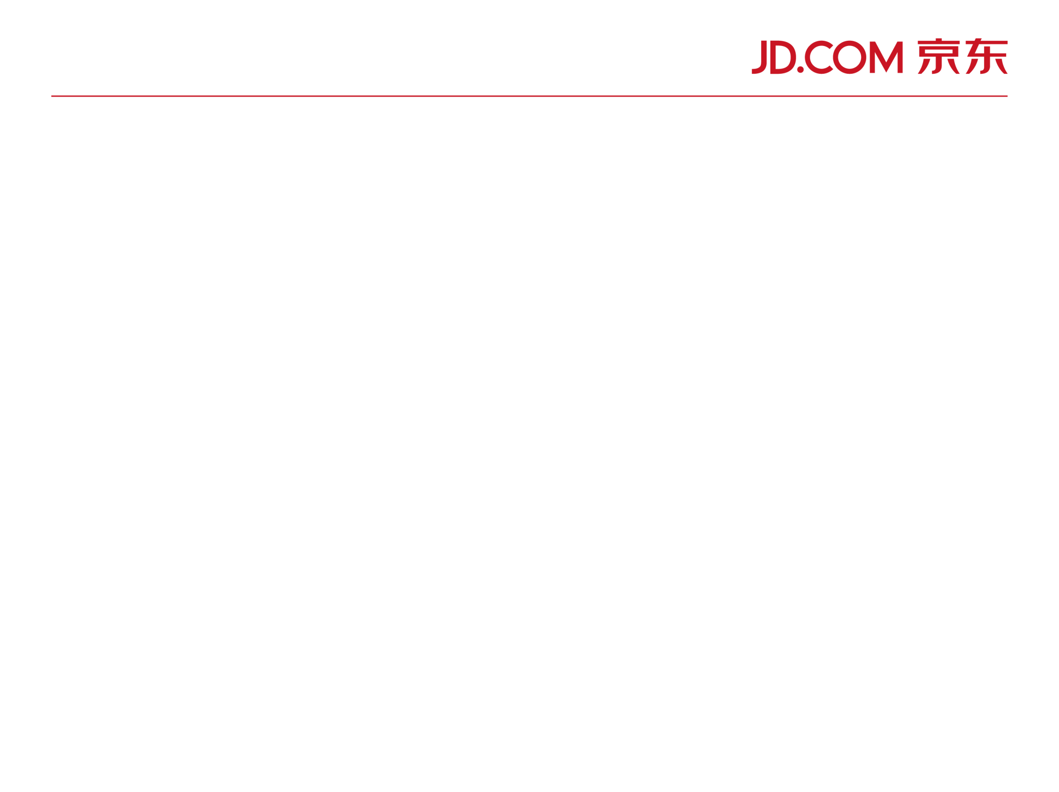
目 录
a)、本地计数，累加提交，定时汇总
b)、异步请求失败重试；
1、商品系统部署及商品缓存
a)、商品中心部署,调用隔离;saf分组，hession分vip，预发布
b)、redis缓存-商品、sku缓存及备灾
2、请求计数及异步重试
3、其它
a)、任务定时执行
b)、商品回收站问题

Slide 3
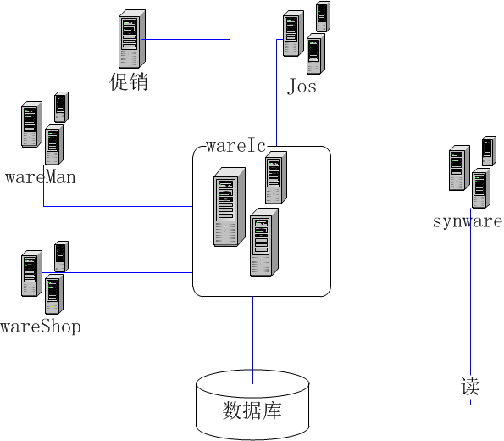
商品系统部署

Slide 4
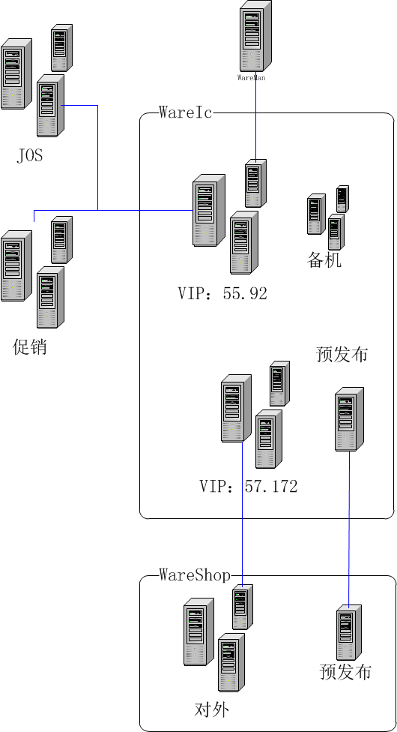
商品系统部署
1、saf分组：
wareShop,wareic,预发布
2、hession:使用vip及直连
4、备机随时加入vip或更改组
中心域名配置本地
3、预发布部署在同一机器上

Slide 5
redis缓存
1、redis两种模式
缓存:可以从数据库更新，只是存储热点，设置失效时间
2、redis内存模式
4、分片及内在大小考虑
SETNX,DECR,INCR
内存块模式，最好使用has存储，
3、单核cpu,操作原子性。
DB:一般用于存储结果或不变数据
单核：充分考虑使用多cpu，当然cpu不是问题
内存大小及交叉部署

Slide 6
商品redis缓存
1、商品缓存
128片，384G，无主从；15天超时；内存被超哥搞暴过！
2、sku缓存
4、商品共用缓存:
当商品、sku异常，自动使用该备分
128片，384G，无主从；15天超时；
3、缓存备分：应用内存
128片，512G，无主从；使用方设置有效时间；

Slide 7

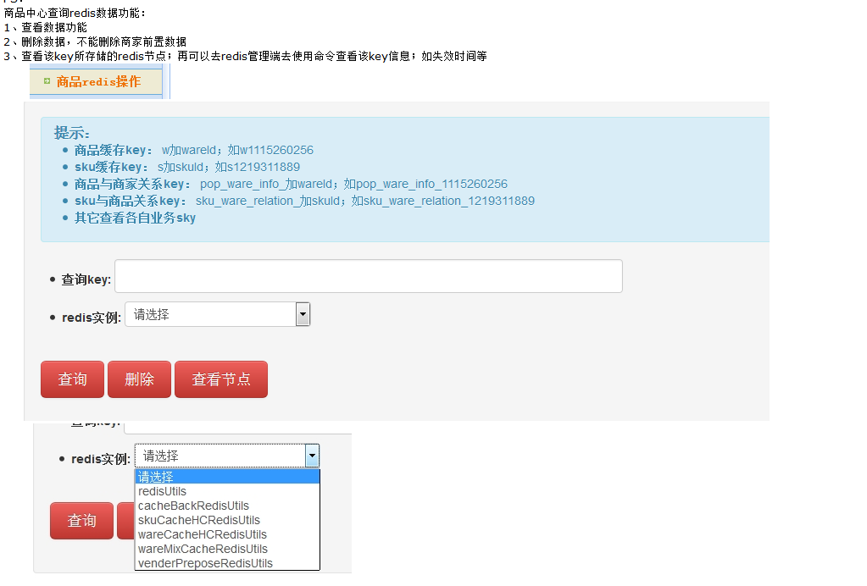
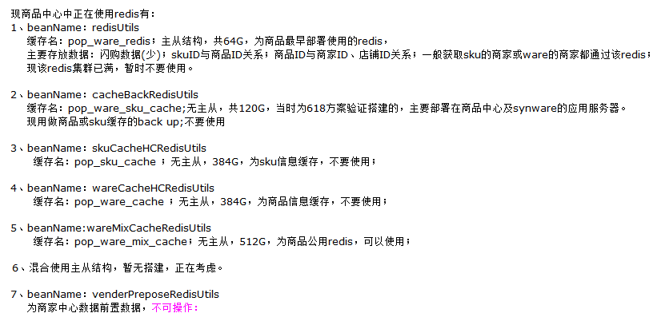
Redis使用技巧
Redis删除API问题？

Slide 8
计数或结果缓存
1、按商家统计商品、sku的修改及查询请求量！
2、使用redis计数器(INCR),但热点商家会导致热点分片。2000次/S
借鉴UMP,本地统计再统一输出！
问题：UMP有TimerThread定时处理
本地累计，达到阀值把当JVM累加至redis中！
统一刷新所有缓存至redis！
?
记住上次刷新时间，由下次请求校验是否需要缓存！

Slide 9
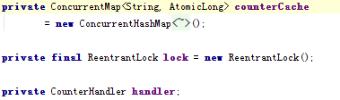
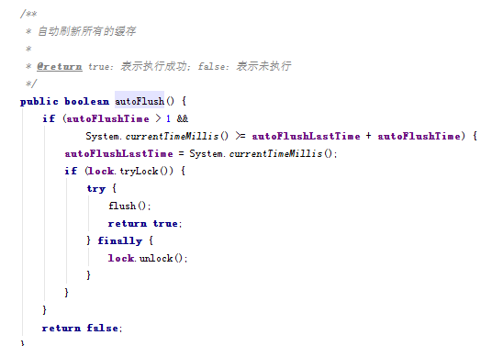
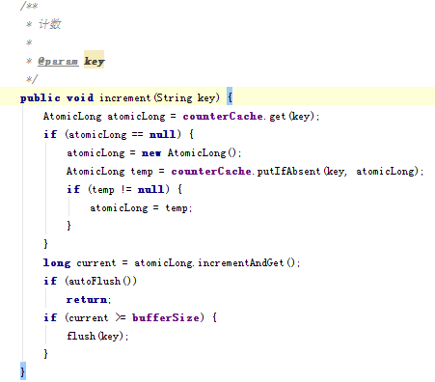
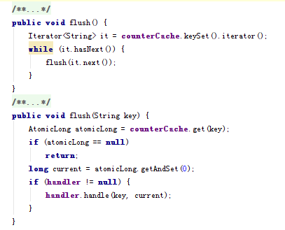
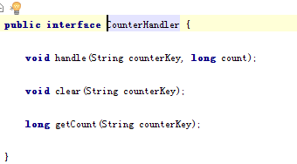
计数
1
3
2
4

Slide 10
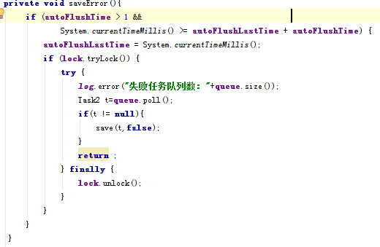
异步重试
异步请求由于DB或网络异常导致失败？
如何尽量保证请求重试？
异常后，把参数保存入异常队列中？
下次请求查看异常队列！(可设置间隔时间)
执行异常队列请求？

Slide 11
定时任务
1、任务引擎适用
任务会重复读取，任务多时会出现堵塞
2、选用mongo,操作时间为index
4、抽象出公用代码，脱离业务
通过字段状态，并修改mongoAPI
定时查询当前时间前一段时间为执行任务。
3、支持跨JVM执行
返回任务数据，可以提供给大部分场景使用；
Notes:
wareExtNotesMongoDao.findWareExtNotes
com.mongodb.MongoInterruptedException: A driver operation has been interrupted
at com.mongodb.DBPortPool.get(DBPortPool.java:234)
at com.mongodb.DBTCPConnector$MyPort.get(DBTCPConnector.java:432)
at com.mongodb.DBTCPConnector.call(DBTCPConnector.java:269)
at com.mongodb.DBApiLayer$MyCollection.__find(DBApiLayer.java:289)
at com.mongodb.DBApiLayer$MyCollection.__find(DBApiLayer.java:274)
at com.mongodb.DBCollection.findOne(DBCollection.java:710)
at com.mongodb.DBCollection.findOne(DBCollection.java:664)
at com.jd.mongodbclient2.sample.SimpleMongoDBClient3.selectOne(SimpleMongoDBClient3.java:180)
at sun.reflect.GeneratedMethodAccessor192.invoke(Unknown Source)
at sun.reflect.DelegatingMethodAccessorImpl.invoke(DelegatingMethodAccessorImpl.java:25)
at java.lang.reflect.Method.invoke(Method.java:597)
at org.springframework.aop.support.AopUtils.invokeJoinpointUsingReflection(AopUtils.java:307)
at org.springframework.aop.framework.ReflectiveMethodInvocation.invokeJoinpoint(ReflectiveMethodInvocation.java:182)
at org.springframework.aop.framework.ReflectiveMethodInvocation.proceed(ReflectiveMethodInvocation.java:149)
at com.jd.synware.aop.TimeHandler.invoke(TimeHandler.java:47)
at org.springframework.aop.framework.ReflectiveMethodInvocation.proceed(ReflectiveMethodInvocation.java:171)
at org.springframework.aop.framework.JdkDynamicAopProxy.invoke(JdkDynamicAopProxy.java:204)
at $Proxy9.selectOne(Unknown Source)
at com.jd.pop.dao.ware.impl.WareExtNotesMongoDaoImpl.findWareExtNotes(WareExtNotesMongoDaoImpl.java:26)
at sun.reflect.GeneratedMethodAccessor191.invoke(Unknown Source)
at sun.reflect.DelegatingMethodAccessorImpl.invoke(DelegatingMethodAccessorImpl.java:25)
at java.lang.reflect.Method.invoke(Method.java:597)
at org.springframework.aop.support.AopUtils.invokeJoinpointUsingReflection(AopUtils.java:307)
at org.springframework.aop.framework.ReflectiveMethodInvocation.invokeJoinpoint(ReflectiveMethodInvocation.java:182)
at org.springframework.aop.framework.ReflectiveMethodInvocation.proceed(ReflectiveMethodInvocation.java:149)
at com.jd.synware.aop.TimeHandler.invoke(TimeHandler.java:47)
at org.springframework.aop.framework.ReflectiveMethodInvocation.proceed(ReflectiveMethodInvocation.java:171)
at org.springframework.aop.framework.JdkDynamicAopProxy.invoke(JdkDynamicAopProxy.java:204)
at $Proxy43.findWareExtNotes(Unknown Source)
at com.jd.pop.manager.ware.impl.WareManagerImpl.findWareAndExtById(WareManagerImpl.java:314)
at com.jd.pop.syn.ware.spi.client.outside.item.impl.SynWareUpdateServiceImpl.synTaskProcessor(SynWareUpdateServiceImpl.java:126)
at com.jd.pop.syn.ware.spi.client.outside.item.impl.SynWareUpdateServiceImpl.synTaskProcessor(SynWareUpdateServiceImpl.java:1369)
at com.jd.pop.syn.ware.service.control.impl.ware.SynWareCompareProcessorImpl.process(SynWareCompareProcessorImpl.java:31)
at com.jd.pop.syn.ware.service.control.impl.ware.WareCompareProcessorImpl.process(WareCompareProcessorImpl.java:57)
at com.jd.pop.syn.ware.service.control.impl.CompareProcessorImpl.process(CompareProcessorImpl.java:72)
at com.jd.pop.syn.ware.service.control.impl.CompareControlServiceImpl$CompareRunnable.run(CompareControlServiceImpl.java:123)
at java.lang.Thread.run(Thread.java:619)
Caused by: java.lang.InterruptedException
at java.util.concurrent.locks.AbstractQueuedSynchronizer.tryAcquireSharedNanos(AbstractQueuedSynchronizer.java:1238)
at java.util.concurrent.Semaphore.tryAcquire(Semaphore.java:383)
at com.mongodb.util.SimplePool.permitAcquired(SimplePool.java:154)
at com.mongodb.util.SimplePool.get(SimplePool.java:116)
at com.mongodb.DBPortPool.get(DBPortPool.java:232)
... 36 more

Slide 12
回收站问题:
1、从oracle移到mongo
一个商品多线程并发执行,导致oracle及mongo都没有
2、在移数据加redis锁
mongoDB是有主从的，一般写主读从；而主从复制有一定的延时；slaveOk 参数配置：true表示读从写主分离；false读写都为主
3、mongo读写配置
欧阳的redis锁，但JVM时间不太一至。
使用操作次数及超时时间
mongoDB API为异步处理机制：默认是异步处理；如插入操作不会等插入库中接口就会返回；参数配置：safe：true表示需等操作完成返回
Notes:
corePoolSize=1, maximumPoolSize=20, blockqueue为无界队列，最后就成了单线程工作的pool。典型的配置错误

Slide 13
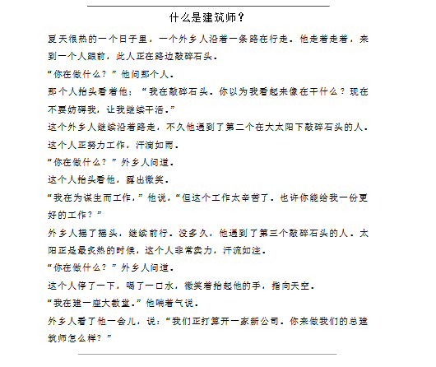
标题

Slide 14

标题
分布式Java应用：基础与实践

Slide 15
Thanks
北京市朝阳区北辰西路8号北辰世纪中心A座6层
6F Building A, North-Star Century Center, 8 Beichen West Street,
Chaoyang District, Beijing 100101
T. 010-5895 1234 F. 010-5895 1234
E. xingming@jd.com www.jd.com

